Slide 1
Creación de solicitud de pedido por canje mixto

Slide 2
Creación de solicitud de pedido por canje mixto
Pasos:
Autenticarse con un usuario asociado al Ministerio de Hacienda
Crear una solicitud de pedido por canje mixto
Incluir una línea para el programa “Actividades centrales”
Incluir un avaluo para la primer línea
Finalizar la solicitud y aprobarla

Slide 3
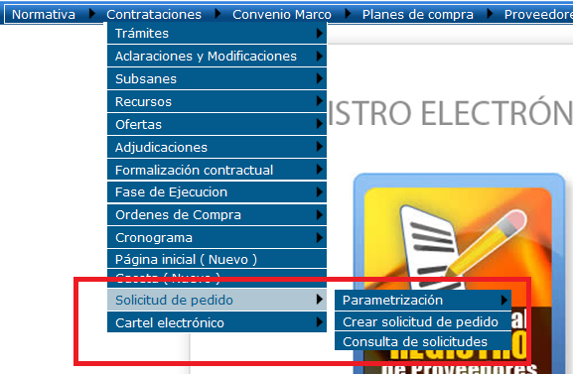
Acceso por menú

Slide 4
Primer paso del asistente

Slide 5
Segundo paso del asistente

Slide 6
Tercer paso del asistente

Slide 7
Incluir una línea
Se debe usar “Actividades centrales” porque es el único programa que tiene un jefé asignado

Slide 8
Una línea incluída

Slide 9
Incluir un avaluo para la línea 1
Pasos:
Seleccionar la línea
Hacer clic en el tab de avaluos
Incluir los datos del avaluo
Clic en en “Insertar”

Slide 10
Un avaluo incluído para la línea 1

Slide 11
Finalizar la solicitud
Una vez que se incluyeron todas las líneas
Se debe hacer clic en “Finalizar” para validar la
Información y realizar la reserva de recursos en Sigaf

Slide 12
Solicitud finalizada
El jefe del programa “Actividades centrales” debe aprobar primero la solicitud de pedido

Slide 13
Aprobación: consulta de solicitudes
Se debe ingresar con el “Jefe de programa”
( usuario 3 ) y se debe aprobar la solicitud
de pedido.
Primero es necesario consultar las solicitudes

Slide 14
Aprobación: consulta de solicitudes

Slide 15
Aprobación : Visualización de solicitud

Slide 16
Aprobaciones : Aprobar
Se debe aprobar cada línea y luego se
Debe hacer clic en “Aplicar”

Slide 17
Aprobaciones: subir solicitud firmada digitalmente
Se debe subir el documenot de la solicitud de pedido firmada digitalmente por el usuario 3 y hacer clic en el botón “Finalizar”

Slide 18
Aprobaciones : Confirmación

Slide 19
Aprobaciones :
Debe repetirse el pasos de ingresar, consultar la solicitud de pedido, aprobar las líneas, y firmar digitalmente la solicitud con los usuarios:
0100000002 – Proveedor institucional
0100000004 – Oficial presupuestal

Slide 20
Aprobación final
Una vez que el Oficial presupuestal ( usuario 4 ) aprueba la solicitud
Esta queda en estado “Aprobado” y lista para dar inicio a un trámite de
contratación

Slide 21
Practicas
Crear una solicitud de pedido general, incluirle dos líneas y aprobarla
Crear una solicitud de pedido por canje mixto, incluirle dos líneas, incluirle a cada línea uno o más avaluos y aprobar la solicitud de pedido

